Slide 1




PHÁT HIỆN MỆT MỎI CỦA TÀI XẾ DỰA TRÊN CẢM BIẾN VÀ CAMERA

Slide 2


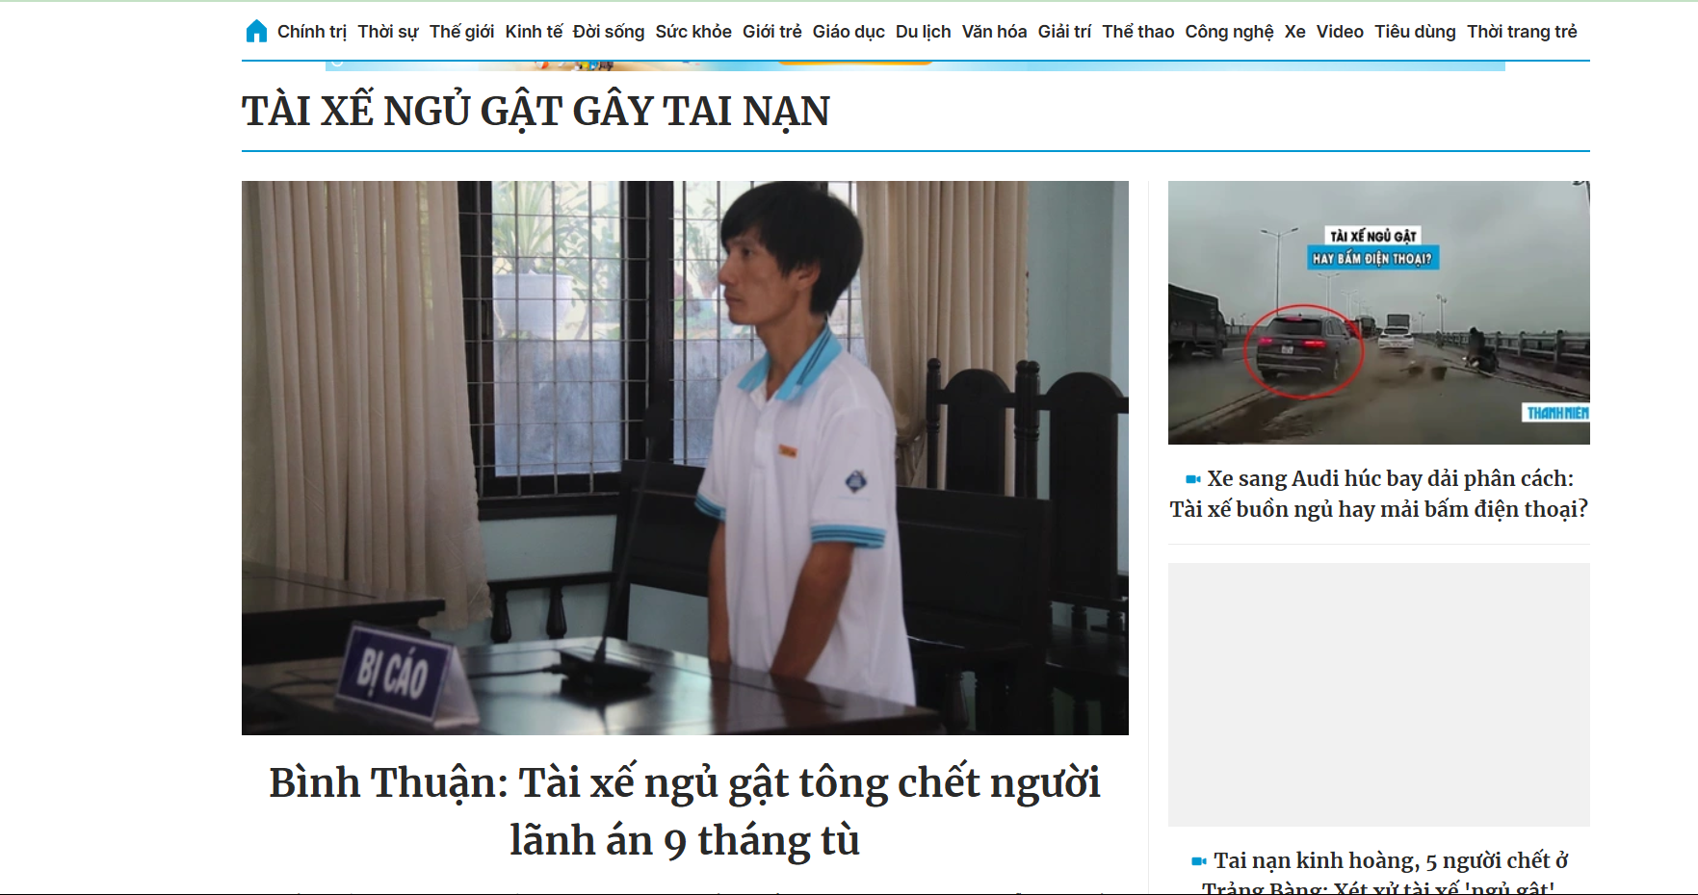
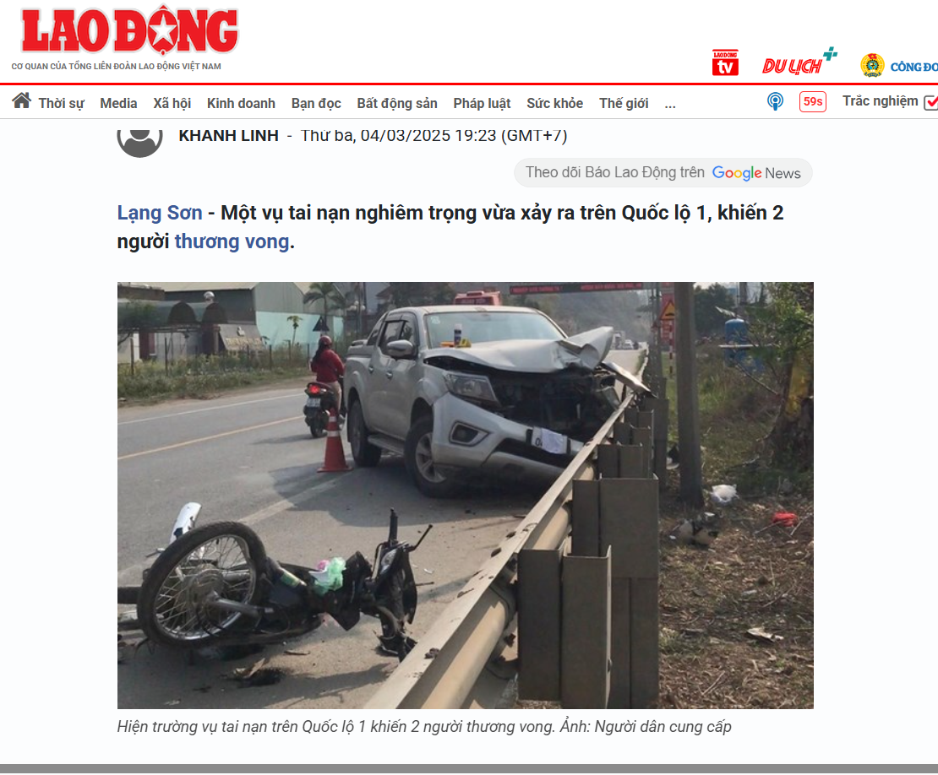
VẤN ĐỀ VÀ GIẢI PHÁP
Nguồn tin: Báo Thanh Niên
Nguồn tin: Báo Lao Động

Slide 3
VẤN ĐỀ VÀ GIẢI PHÁP

Slide 4
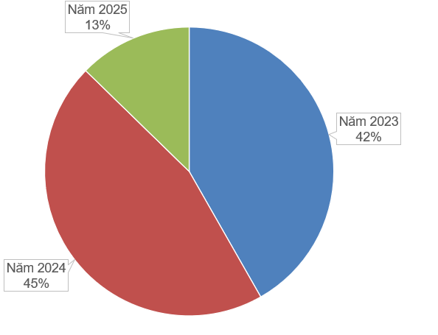
VẤN ĐỀ VÀ GIẢI PHÁP
Năm | Số vụ tai nạn | % Thay đổi
2023 | 11,323
2024 | 12,350 | + 9,1%
2025 | 3,443 | - 29,4%

Slide 5
VẤN ĐỀ VÀ GIẢI PHÁP
Vậy vấn đề tại sao lại có sự thay đổi tích cực như vậy?
Công nghệ đang ngày càng phát triển.
Những ứng dụng của AI được đưa vào các lĩnh vực khác nhau trong cuộc sống
Cuộc đua công nghệ trên thế giới đang trong giai đoạn bùng nổ

Slide 6
CÁC NGHIÊN CỨU VÀ PHÁT TRIỂN
Các phương pháp truyền thống:
Cảm biến phát hiện cử động: Một số xe cao cấp sử dụng cảm biến theo dõi cử động đầu và mắt, nhưng dễ bị ảnh hưởng bởi môi trường ánh sáng và tư thế ngồi.
Hệ thống cảnh báo dựa trên vô lăng: Một số xe phát hiện buồn ngủ dựa vào cảm biến vô-lăng, nhưng phương pháp này không hiệu quả nếu tài xế vẫn cầm lái ổn định dù đang buồn ngủ.
Giám sát bằng camera trong xe: Một số hãng xe lắp đặt camera giám sát để theo dõi tài xế, tuy nhiên chỉ dừng lại ở ghi hình, không có cảnh báo thông minh.

Slide 7
CÁC NGHIÊN CỨU VÀ PHÁT TRIỂN
Các phương pháp hiện nay:
Hiện nay, nhờ sự phát triển của Trí tuệ nhân tạo mà con người đã ứng dụng và phát triển nó trong mọi mặt của cuộc sống.
CNN (Convolutional Neural Network): Xử lý ảnh đầu vào để nhận diện các đặc điểm trên khuôn mặt tài xế
RNN (Recurrent Neural Network): Phân tích chuỗi hình ảnh để xác định trạng thái buồn ngủ theo thời gian.
OpenCV: Thư viện phổ biến giúp nhận diện khuôn mặt và mắt, nhưng độ chính xác chưa cao.

Slide 8
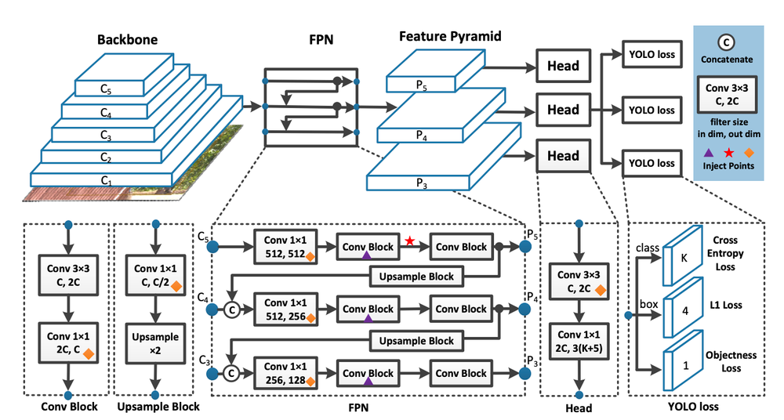
MÔ HÌNH VÀ PHƯƠNG PHÁP
Backbone: Đây là phần đầu tiên xử lý hình ảnh đầu vào, trích xuất các đặc trưng cơ bản từ ảnh.
FPN: Sau khi qua Backbone, đặc trưng từ các tầng khác nhau sẽ được kết hợp lại để giúp mô hình phát hiện vật thể ở nhiều kích thước khác nhau.
Head: Head là phần cuối của mô hình, nơi các đặc trưng đã trích xuất được sử dụng để dự đoán Bounding Box, Class Score và Objectness Score.
YOLO Loss: sử dụng một tập hợp các hàm mất mát để tối ưu hóa

Slide 9
MÔ HÌNH VÀ PHƯƠNG PHÁP
Phương pháp thực hiện:
Thu thập dữ liệu – Lấy dữ liệu hình ảnh mắt nhắm và mở
Huấn luyện mô hình – Sử dụng YOLOv7 để huấn luyện mô hình nhận biết tài xế có buồn ngủ hay không.
Đánh giá mô hình – Đánh giá mô hình bằng các chỉ số mAP, Recall, Precision.
Triển khai ứng dụng – Sử dụng mô hình ghi lại hành vi của tài xế và theo dõi hiệu suất

Slide 10
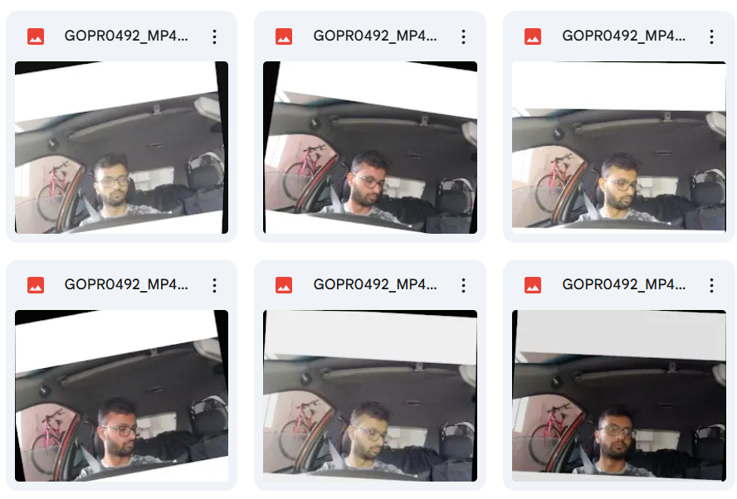
DATASET
Tập nguồn dữ liệu: Dữ liệu thu thập trên internet.
Số lượng: 2000 ảnh.
Hành vi: Bao gồm hành vi mất tập trung và tập trung khi lái xe.
Chia tập dữ liệu: 70% - train, 20% - validation, 10% - test.

Slide 11
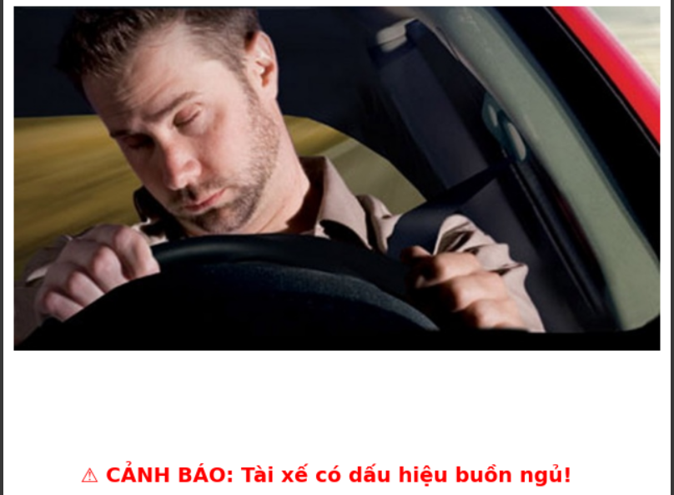
KẾT QUẢ MONG MUỐN
Kết quả huấn luyện đạt 90%.
Nhận diện hành vi tài xế real time.
Ứng dụng kết quả vào hỗ trợ tài xế.
Chỉ số đánh giá:
Độ chính xác: Precision, Recall, F1-score.
Tốc độ xử lý nhanh, không gây gián đoạn.
Mô hình hoạt động tốt với dữ liệu mới.

Slide 12
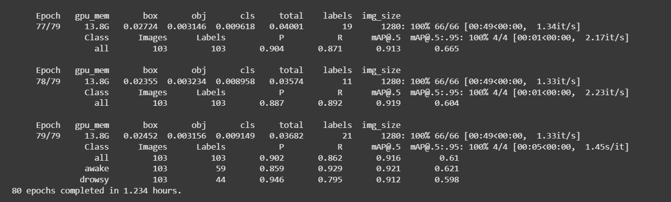
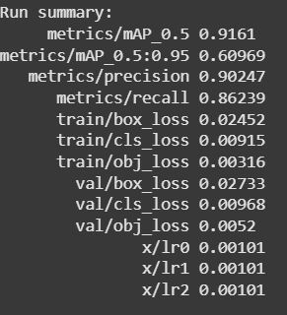
KẾT QUẢ MONG MUỐN
Kết quả huấn luyện đạt 90%.
Nhận diện hành vi tài xế real time.
Ứng dụng kết quả vào hỗ trợ tài xế.
Chỉ số đánh giá:

Slide 13



